Slide 1
Décisions thérapeutiques dans le diabète de type 2
Bénédicte Mycinski
16 mai 2014

Slide 2
Un grand malaise!
  -l’ukpds
  -mais études accord advance …
  -mais augmentation de la mortalité cardio-vasculaire avec avandia
  -actuellement on en est au stade de s’assurer que les nouvelles molécules n’ont pas un effet délétère sur le plan cardiovasculaire

Slide 3
Cela a entraîné
Une révision à la hausse des objectifs d’hémoglobine glyquée
Tout particulièrement en cas de sujets à risque cardio-vasculaire ou ayant diabète ancien
Un tiraillement entre l’assurance maladie et les sociétés de diabétologie quant au choix des molécules (coût versus effets secondaires)
La mise en lumière de la nécessité d’augmenter le niveau de preuve sur les bénéfices du bon contrôle glycémique obtenu par voie médicamenteuse chez le diabétique de type 2 et ce pour chaque classe de médicament antidiabétique

Slide 4
nom | dci | Noms commerciaux | avantages | désavantages | Cout
Biguanides Diminuent la production hépatique du glucose | metformine | Glucophage , stagid | Expérience très compléte Pas de prise de poids Pas d’hypoglycmie Probable réduction des événements cardio-vasculaires | Effets indésirables gastro intestinaux Risque d’acidose lactique Déficit en viamine b12 Nombreuses contre indicatinsinsuffisance rénale chronique modérée( ?) sévère , acidose , hypoxie , etc | bas
Sulfamides hypoglycémiants Augmente secrétion d’insuline | Glibenclamide Glipizide Gliclazide glimepiride | Daonil Glibénèse Diamicron Amarel | Expérience complète Diminue risque microvasculaire (ukpds) | Hypoglycémie , prise de poids , permanence d’effet limitée Parfois hépatotoxiques | bas
Métaglinides(même mode d’action) | Repaglinide | novonorm | Diminue les excursions de la glycémie post prandiale Souplesse d’adaptation des doses , Peu de CI | Hypoglycémies , prise de poids , Prise mutiples | Elevé( ?)
Inhibiteurs de l’alpha glucosidase | Acarbose Miglitol | Glucor Diastabol | Pas d’hypoglycémie Diminue les excursions glycémiques post prandiales diminue les événements cardio vasculaires ? Pas d’effet systémique | Efficacité modeste sur l’hba1c Effets indésirables gastrointestinaux Prise multiple | modéré
Inhibiteurs de la dpp4 (augmentent les incrétines actives-augmentent secrétion insuline glucose dépendante , diminuent la secrétion de glucagon) | Saxagliptine Sitagliptine Vidagliptine | Onglyza Januvia-xelevia Galvus | Pas d’hypoglycémie Bien toléré | Efficacité modeste sur l’hba1c Urticaire , angio-oedeme Pancréatite | élevé
Analogue du GLP1 Augmentent l’effet incrétine , ralentit vidange gastrique Augmente la satiété | Exenatide Liraglutide | Byetta Victoza | Pas d’hypoglycémie Réduction de poids | Effets indésirables gastro-intestinaux Pancréatite aigue( ?) Injectable nécessite apprentissage Hyperplasie des cellules c | élevé
Insuline Augmente la captation du glucose Diminue la production hépatique du glucose | Nph Humaine ordinaire Lispro Aspart Glulisine Detemir Glargine prémix | Npactrapidh , insulatard Humalog Novorapid Apidra Levemir Lantus (Nph + ultra rapid) | Efficace universellemnt sur glycémie En théorie effets illimités Diminue risque microvasculaire | Hypoglycémie Prise de poids Effet mitogénique Apprentissage injection , stigmatisation | Variable

Slide 5
Cas clinique
Mademoiselle B est une jeune fille obèse (112kg) de 20 ans qui vient vous consulter pour une douleur de cheville survenue après un faux mouvement ; vous ne l’aviez pas vu depuis ses douze ans ,mais vous connaissez bien sa famille , tous en surpoids et ses deux parents sont diabétiques
Scénario de déroulé de la consultation

Slide 6
Propositions faites par l’assemblée lors de la soirée
Voir si elle a une contraception
Lui demander si elle a son carnet de santé
Prendre sa TA , voir si elle fume
Lui demander ce qu ’elle mange
Ne pas l’effaroucher
Lui prescrire une prise de sang
Un consensus pour dire qu’il faut chercher à entamer un suivi, que pur cela il ne faut pas l’effaroucher, certains médecins ayant envie d’emblée de commencer une information

Slide 7
Sans l’agresser , il me semble logique au cours de l’examen clinique centré sur la cheville de glisser quelques questions sur la réalisation éventuelle d’une biologie antérieure , de profiter du fait que vous connaissez sa famille pour en proposer une , et d’essayer d’avoir des éléments sur son mode de vie , son travail sa contraception éventuelle …
De la revoir quelques jours plus tard pour surveillance de sa cheville , mais aussi analyse de la situation métabolique

Slide 8
Vous la revoyez avec la pds que vous lui avez prescrite
Glycémie 1,20
Tg 2,6
Chol 1,95
Tgo 40
Tgp 65
Prise en charge ?? Pour les années qui viennent

Slide 9
Propositions faites lors de la soirée
Chercher à préciser si son poids l’ennuie
Dialogue sur son hygiène de vie
L’interroger sur ses habitudes familiales
Lui proposer de remplir une enquête alimentaire
Lui proposer de rencontrer une diététicienne
Demander la tsh
Reconstituer son histoire pondérale
Difficultés qu’on aura à la suivre!
Contraception orale contre-indiquée
Ne pas lui donner de traitement , la revoir dans trois mois
Comment vit-elle son obésité

Slide 10
Propositions du diabétologue , animateur de la soirée
Savoir si elle prend la pilule , s’il y a désir de grossesse
Problèmes associés éventuels : HTA, OPK
Connaitre ses habitudes alimentaires et son niveau d’activité physique
Voir comment , elle-même voit les choses:obésité problème /pas problème ; désir de changement /pas de désir de changement
Si désir de grossesse , faire une information sur l’optimisation des conditions de conception et lui demander d’attendre bilan métabolique
Quand bilan revenu , pas de traitement , prévoir hba1c , motivation quant à une possibilité d’améliorer ces paramètres par activité physique, modification alimentation ; réinformation par rapport à grossesse(période motivante )
Suivi métabolique , si apparait besoin de traitement , metformine
Prise en charge spécalisée de diabète (et du problème métabolique) dès le début de grossesse

Slide 11
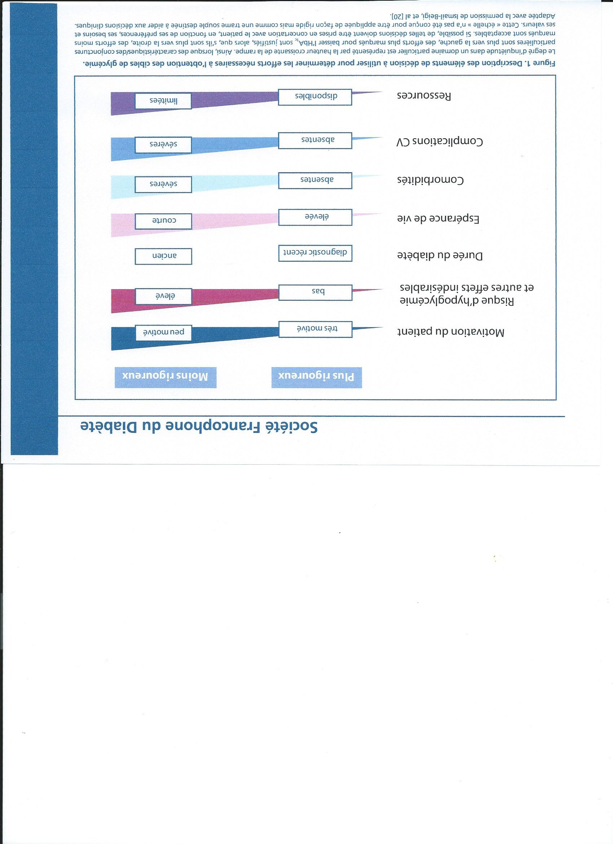

Slide 12
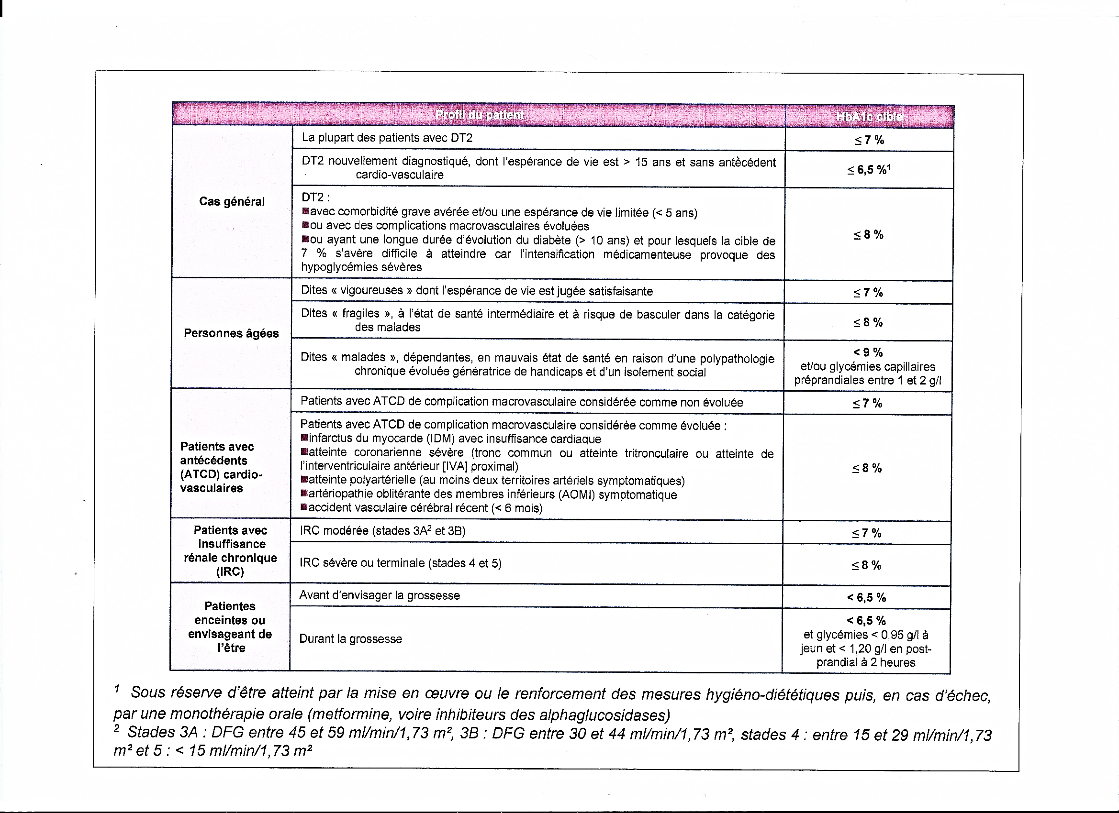

Slide 13
Cas clinique
Monsieur R agé de 65 ans , présente pour antcd : un diabète de type 2 diagnostiqué à l’age de 55 ans , une maladie coronarienne , avec pose de stent à l’age de 62 ans , uns surcharge pondérale (poids actuel 95kg pour 1,75 (imc 31); poids max 118kg, une HTA traitée
Il vient vous consulter pour « son renouvellement d’ordonnance »
Traitement actuel : metformine 1000 2par jour ,amarel 4 mg 1 par jour, plavix 1 par jour , ténormine 100 1 par jour , triatec 5 1 par jour , vasten 20 1 par jour
Scénario de déroulement de consultation

Slide 14
Propositions faites par l’assemblée lors de la soirée
Avant de renouveler , j’aimerai voir votre prise de sang
Quels sont vos dextros actuellement
Prendre TA , poids
A-t-il des symptômes fonctionnels
Où en est-il de la surveillance

Slide 15
Propositions du diabétologue , animateur de la soirée
Éléments de déséquilibre clinique depuis la précédente consultation(douleurs , malaises ….)
Ta, glycémie capillaire , tendance évolutive du poids
Quelle activité physique , où en est-il au point de vue alimentaire
À quand remonte la dernière biologie et quels étaient les chiffres du bilan lipidique , de l’hba1c , de la microproteinurie , de la créat
Le dernier examen des pieds??

Slide 16
En fait , il ne va pas si bien que cela depuis la précédente consultation :ras du point de vue coronarien (cardiologue vu par ailleurs il y a six mois), mais a présenté , à plusieurs reprises quand il jardinait des sueurs et malaises ; d’autre part symptômes de cystite
La dernière biologie remonte à 9 mois , et comportait hb1c 6,3, chol 1,90 ;LDL 0,98; TG 2,5; créat 13 mg(mdrd 59 ml//mn); microalb 250 mg/24 h
Sa glycémie capillaire est ,à 11 h du matin ,à 2,71
Il n’a pas d’appareil d’autosurveillance à domicile
Scénario de déroulé de consultation

Slide 17
Propositions faites par l’assemblée lors de la soirée
Pour expliquer la glycémie : du fait des hypos , il mange sans doute plus
Préciser l’évolution de son poids , l’heure des hypoglycémies, l’alimentation
Rappel éducatif: avait-il des sucres avec lui au moment des hypos
Lui demander de faire un cycle glycémique capillaire
Favoriser l’autosurveillance
Les hypos sont peut-être en rapport avec l’amarel
On le revoit rapidement avec biomogie et surveillance glycémique
Switcher l’amarel vers novonorm
Demander ecbu , le revoiir rapidement

Slide 18
Propositions du diabétologue , animateur de la soirée
L’interroger sur l’observance (malaise/envie de réduire le traitement )
Envisager que la situation rénale, déjà altérée , se soit dégradée , ce qui peut expliquer ces hypoglycémies très vraisemblables
Sait-il gérer ces hypoglycémies (sucre à disposition)
Le traitement est sans aucun doute à revoir , aidé d’une nouvelle biologie et de l’autosurveillance (à mettre en route )

Slide 19
Effectivement , il avait arrêté l’amarel depuis son dernier malaise ; sa nouvelle biologie retrouve hba1c 8,4% ; bilan lipidique superposable , créat 15 mg(mdrd 50) , microalb 700 mg , ecbu 10 6 e coli multisensible
L’autosurveillance (alors qu’il a repris l’amarel à demi-dose sur vos conseils ) retrouve -Glyc au réveil 1,6
-Glyc 10 h :2,2
-glyc midi :1,4
-glyc 14 h :2
-glyc 19h :1
-glyc 21h :1,4
Quelles modifications de traitement envisager ???

Slide 20
Propositions du diabétologue , animateur de la soirée
Diminution de metformine (insuff rénale)
Arrêt amarel (insuffisance rénale –hypoglycémies)
Soit glinides , soit inhibiteur de la dpp4 adaptés à cette situation
Ttt de infection urinaire

Slide 22
La situation se rétablit ; Monsieur R continue ses activités , son hba1 c tous les trois mois est proche de 7,5%, son bilan annuel est stable , la créat s’est même discrètement améliorée(14) et la microprotéinurie est à 450Mg/l
Il fait une autosurveillance –quelle fréquence?? –
Déroulé de vos consultations trimestrielles

Slide 23
De consult en consult il vieillit et a maintenant 70 ans ; il bouge moins , son poids est de 104Kg , sa femme décrit quelques troubles cognitifs très discrets , son dernier bilan cardio fait état d’une fraction d’éjection diminuée à 45%; sa dernière biologie est la suivante : hba1c 8,4%(la précédente était à 7,8%), créatinine 16 mg/l(la précédente à 15), protéinurie 0,9G/24 h
Vous sentiez depuis quelque temps qu’il faudrait prochainement faire évoluer le traitement , mais au vu de ces éléments, vous estimez , à juste titre , qu’il faut entamer ces changements ce jour ; comment vous y prenez vous

Slide 24
Propositions du diabétologue , animateur de la soirée
Disposer d’autosurveillance ,
Revoir alimentation…(éviter aussi dénutrition)
Arrêter metformine (dégradation rénale et cardiaque)
Poursuite des glinides
Mise en route d’une insuline basale (laquelle??)
Objectif d’hba1c à 8%

Slide 26
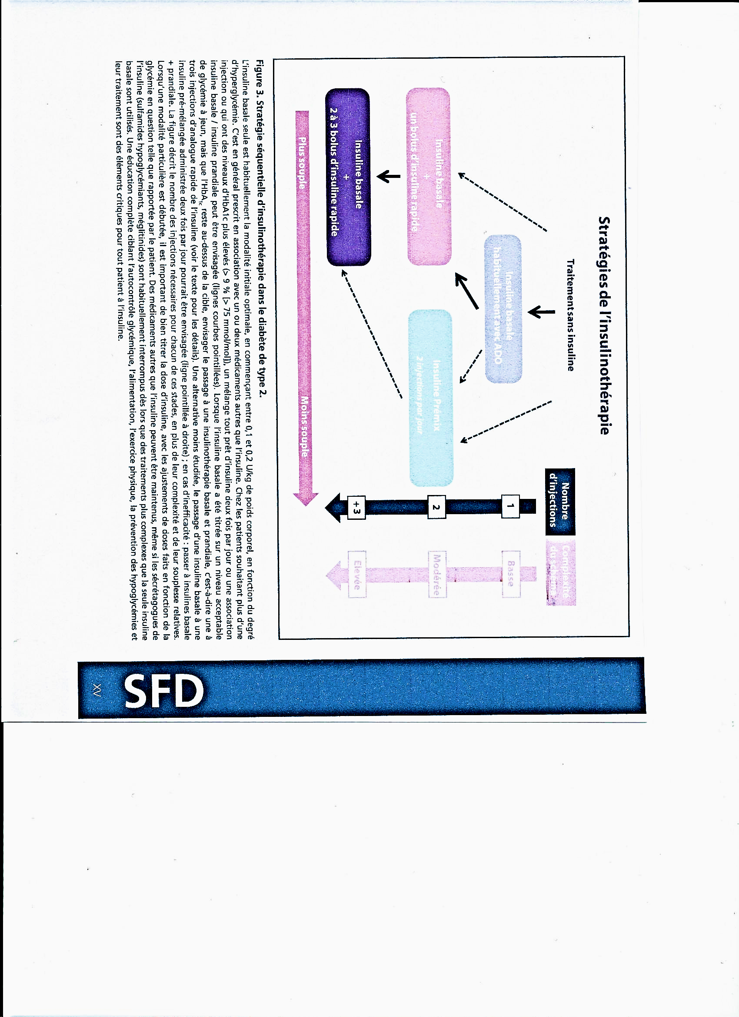

Slide 27
Choix de l’insuline : nph , prémix , lantus , levemir???
Dose de départ:??, 10 unités?
L’important est d’avoir une attitude de titration progressive , fonction de l’objectif qu’on se donne (1,5 à jeun , 2g en post prandial), augmentation au rythme de deux fois par semaine

Slide 28
Quelques années plus tard encore , …
Objectifs: pas de déshydratation ,pas de majoration importante du risque infectieux ,pas de levers nocturnes intempestifs du fait de la polyurie
Mais aussi pas d’hypoglycémie , pas de dénutrition

Slide 29
Place des médicaments de la voie incrétine
Les avantages : bonne tolérance , pas de prise de poids, absence d’hypoglycémie
Les inconvenients : le prix , leur nouveauté relative ,efficacité escomptée modérée pour les inhibiteurs de la dpp4

Slide 30
Propositions du diabétologue , animateur de la soirée
Pour le malade de 65 ans qui était sous amarel et metformine ,s’il y avait eu lieu d’introduire une bithérapie , j’aurais sans doute penché pour un inhibiteur de la dpp4 (hypoglycémie , coronarien ,surcharge pondérale

Slide 31
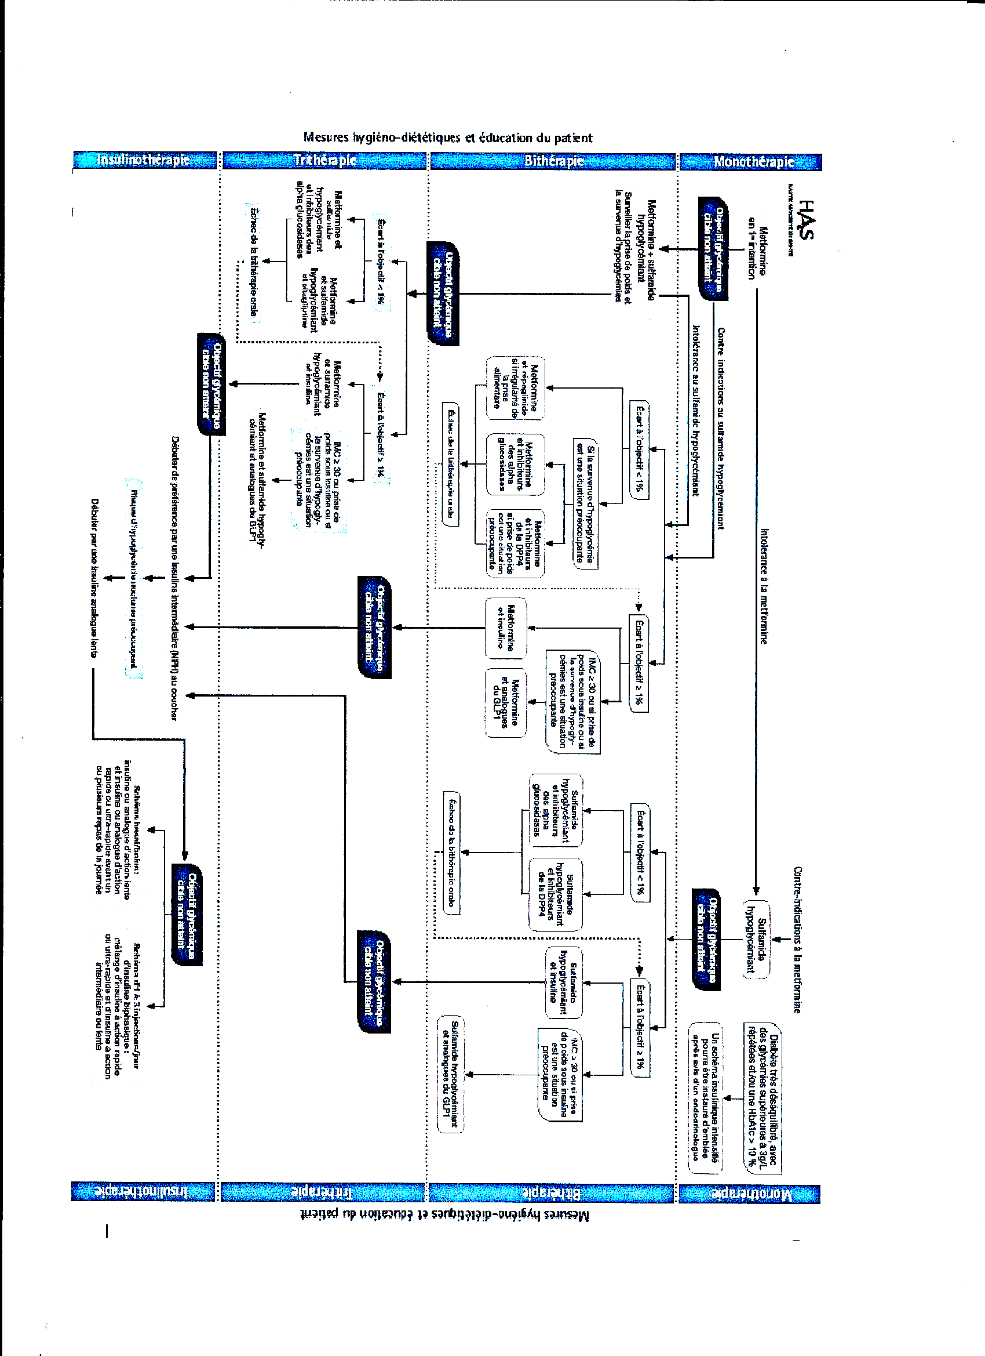

Slide 32
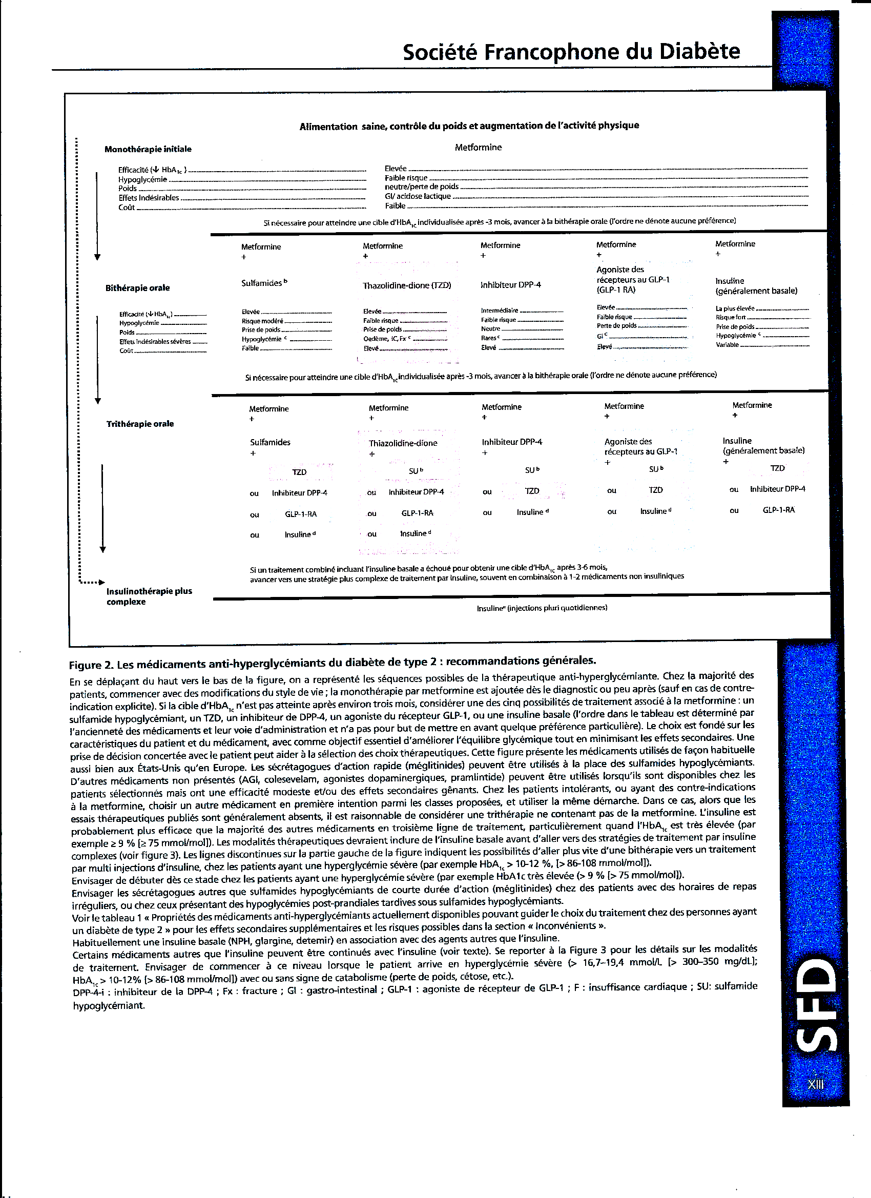

Slide 33
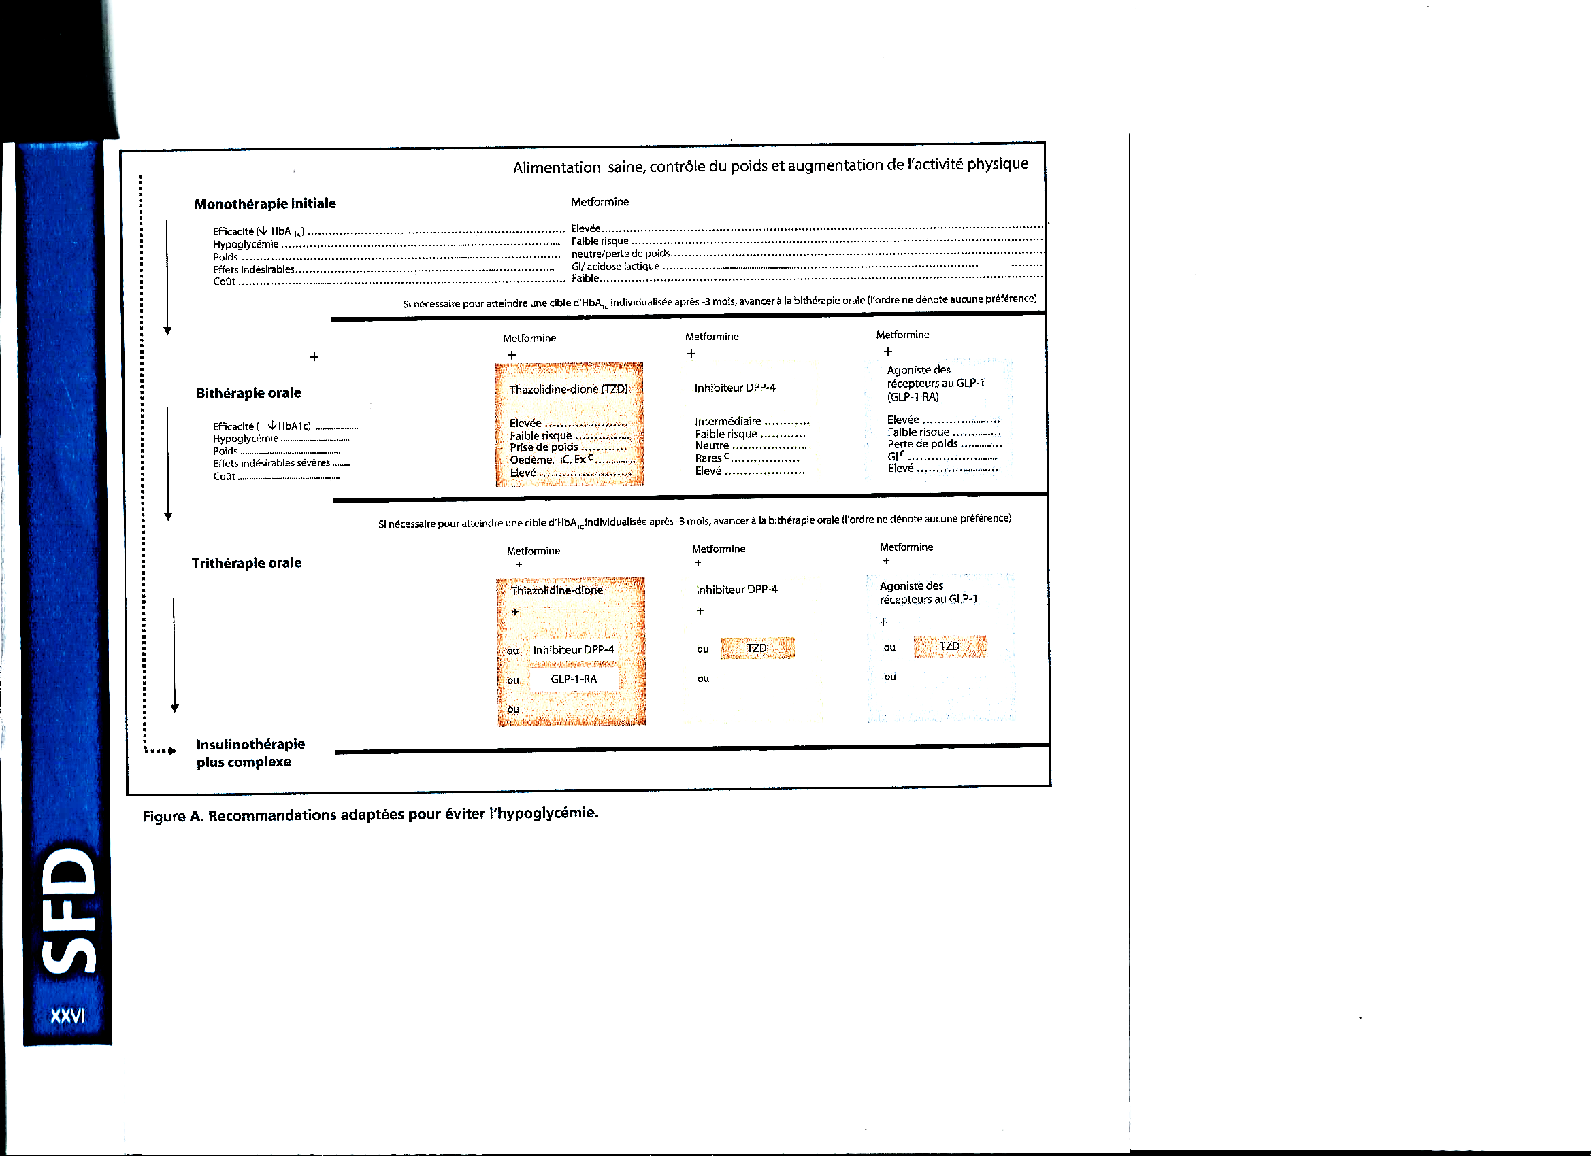

Slide 34
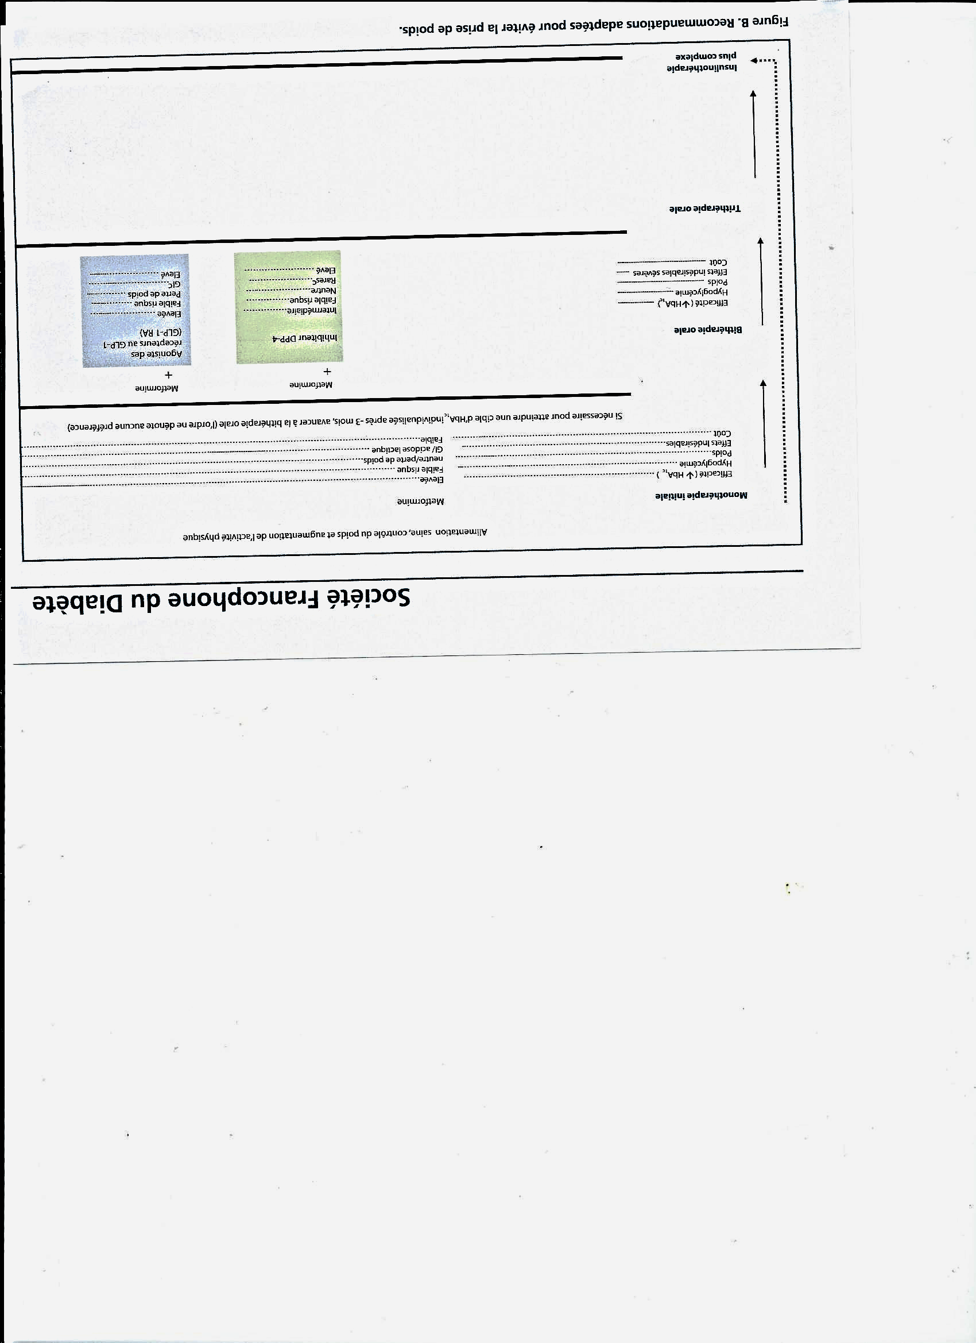

Slide 35
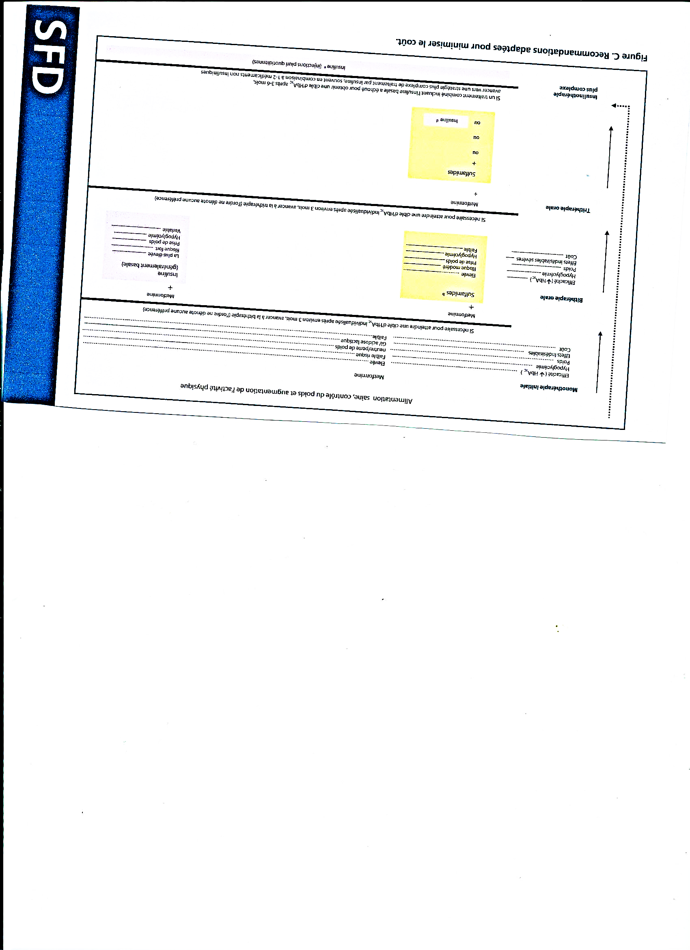

Slide 36
Dernier cas clinique
Madame f , agée de 55 ans , présentant une exogénose avec altérations chroniques du bilan hépatique, vient d’être hospitalisée pour un épisode de pancréatite aigue
Au décours de cette hospitalisation apparaissent progressivement des signes qui vous font évoquer un diabète , rapidement confirmé : glycémie à jeun 1,8 , hba1c 8,8%.Lors de cette hospitalisation , avait été fait une recherche de cirrhose qui était négative (pas d’htp )
Comment allez vous traiter ce diabète ???

Slide 37
Propositions du diabétologue , animateur de la soirée
Les glinides peuvent être utilisés , les sulfamides ne sont pas contre indiqués , mais nécessitent surveillance du bilan hépatique
Les inhibiteurs de la dpp4 seront proscrits du fait de la pancréatite (mais ne sont pas contre-indiqués en l’absence de pancréatopthie si l’insuffisance hépatocellulaire est légère
Le traitement par insuline ne connait aucune restriction et est le traitement en cas de cirrhose
Donc dans le cas de madame f , règles hygiénodiététiques glinides et si insuffisant adjonction de lantus

Slide 38
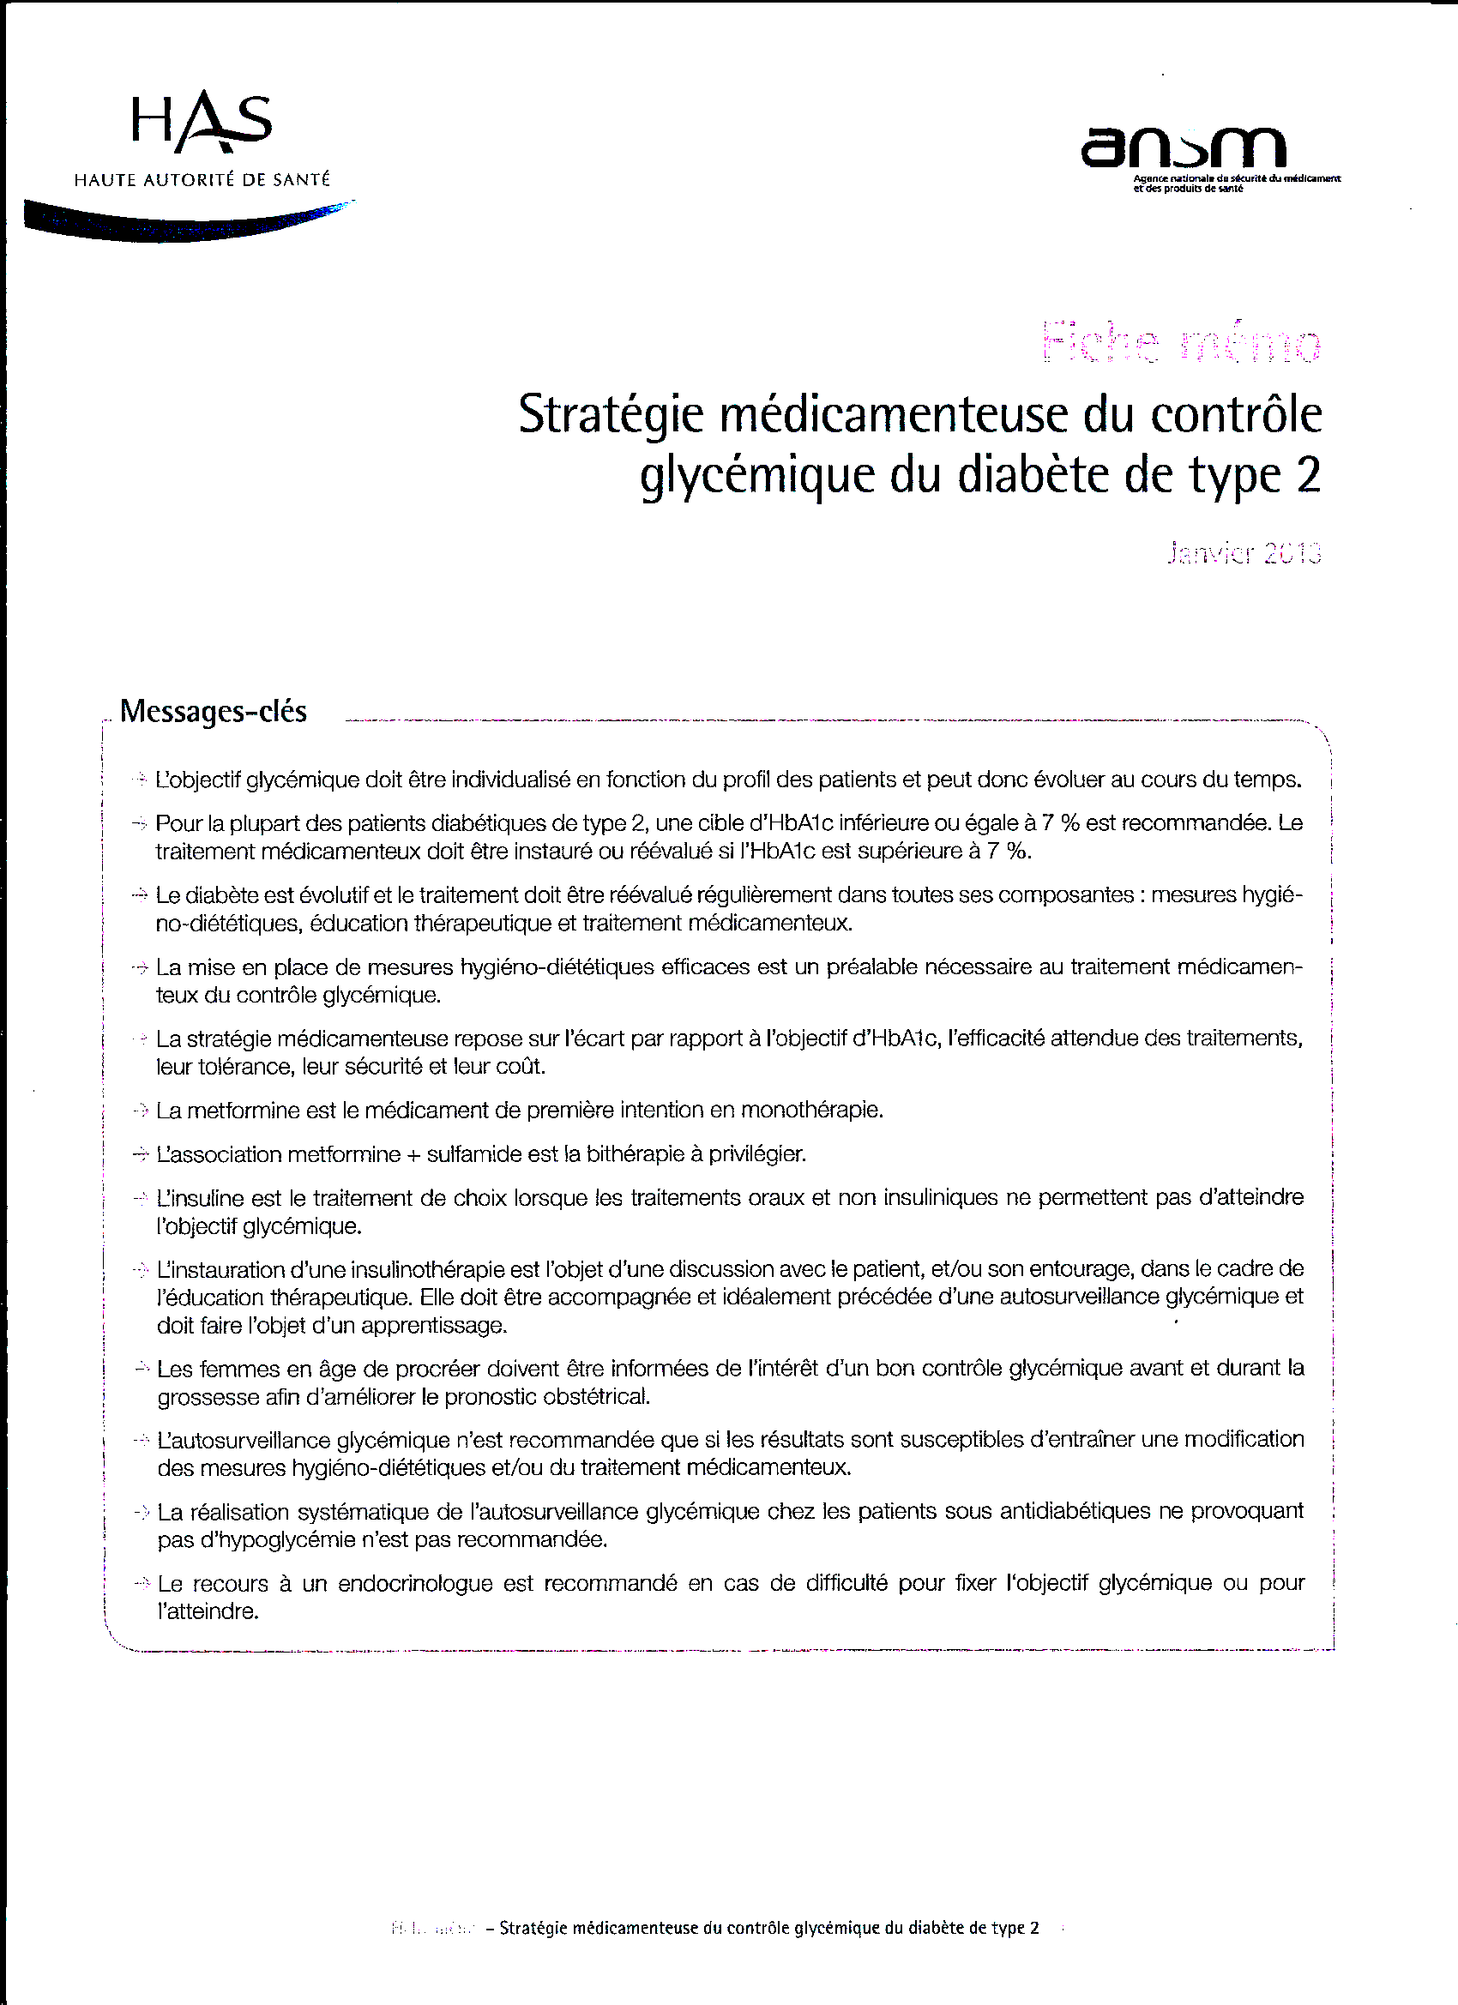

Slide 39
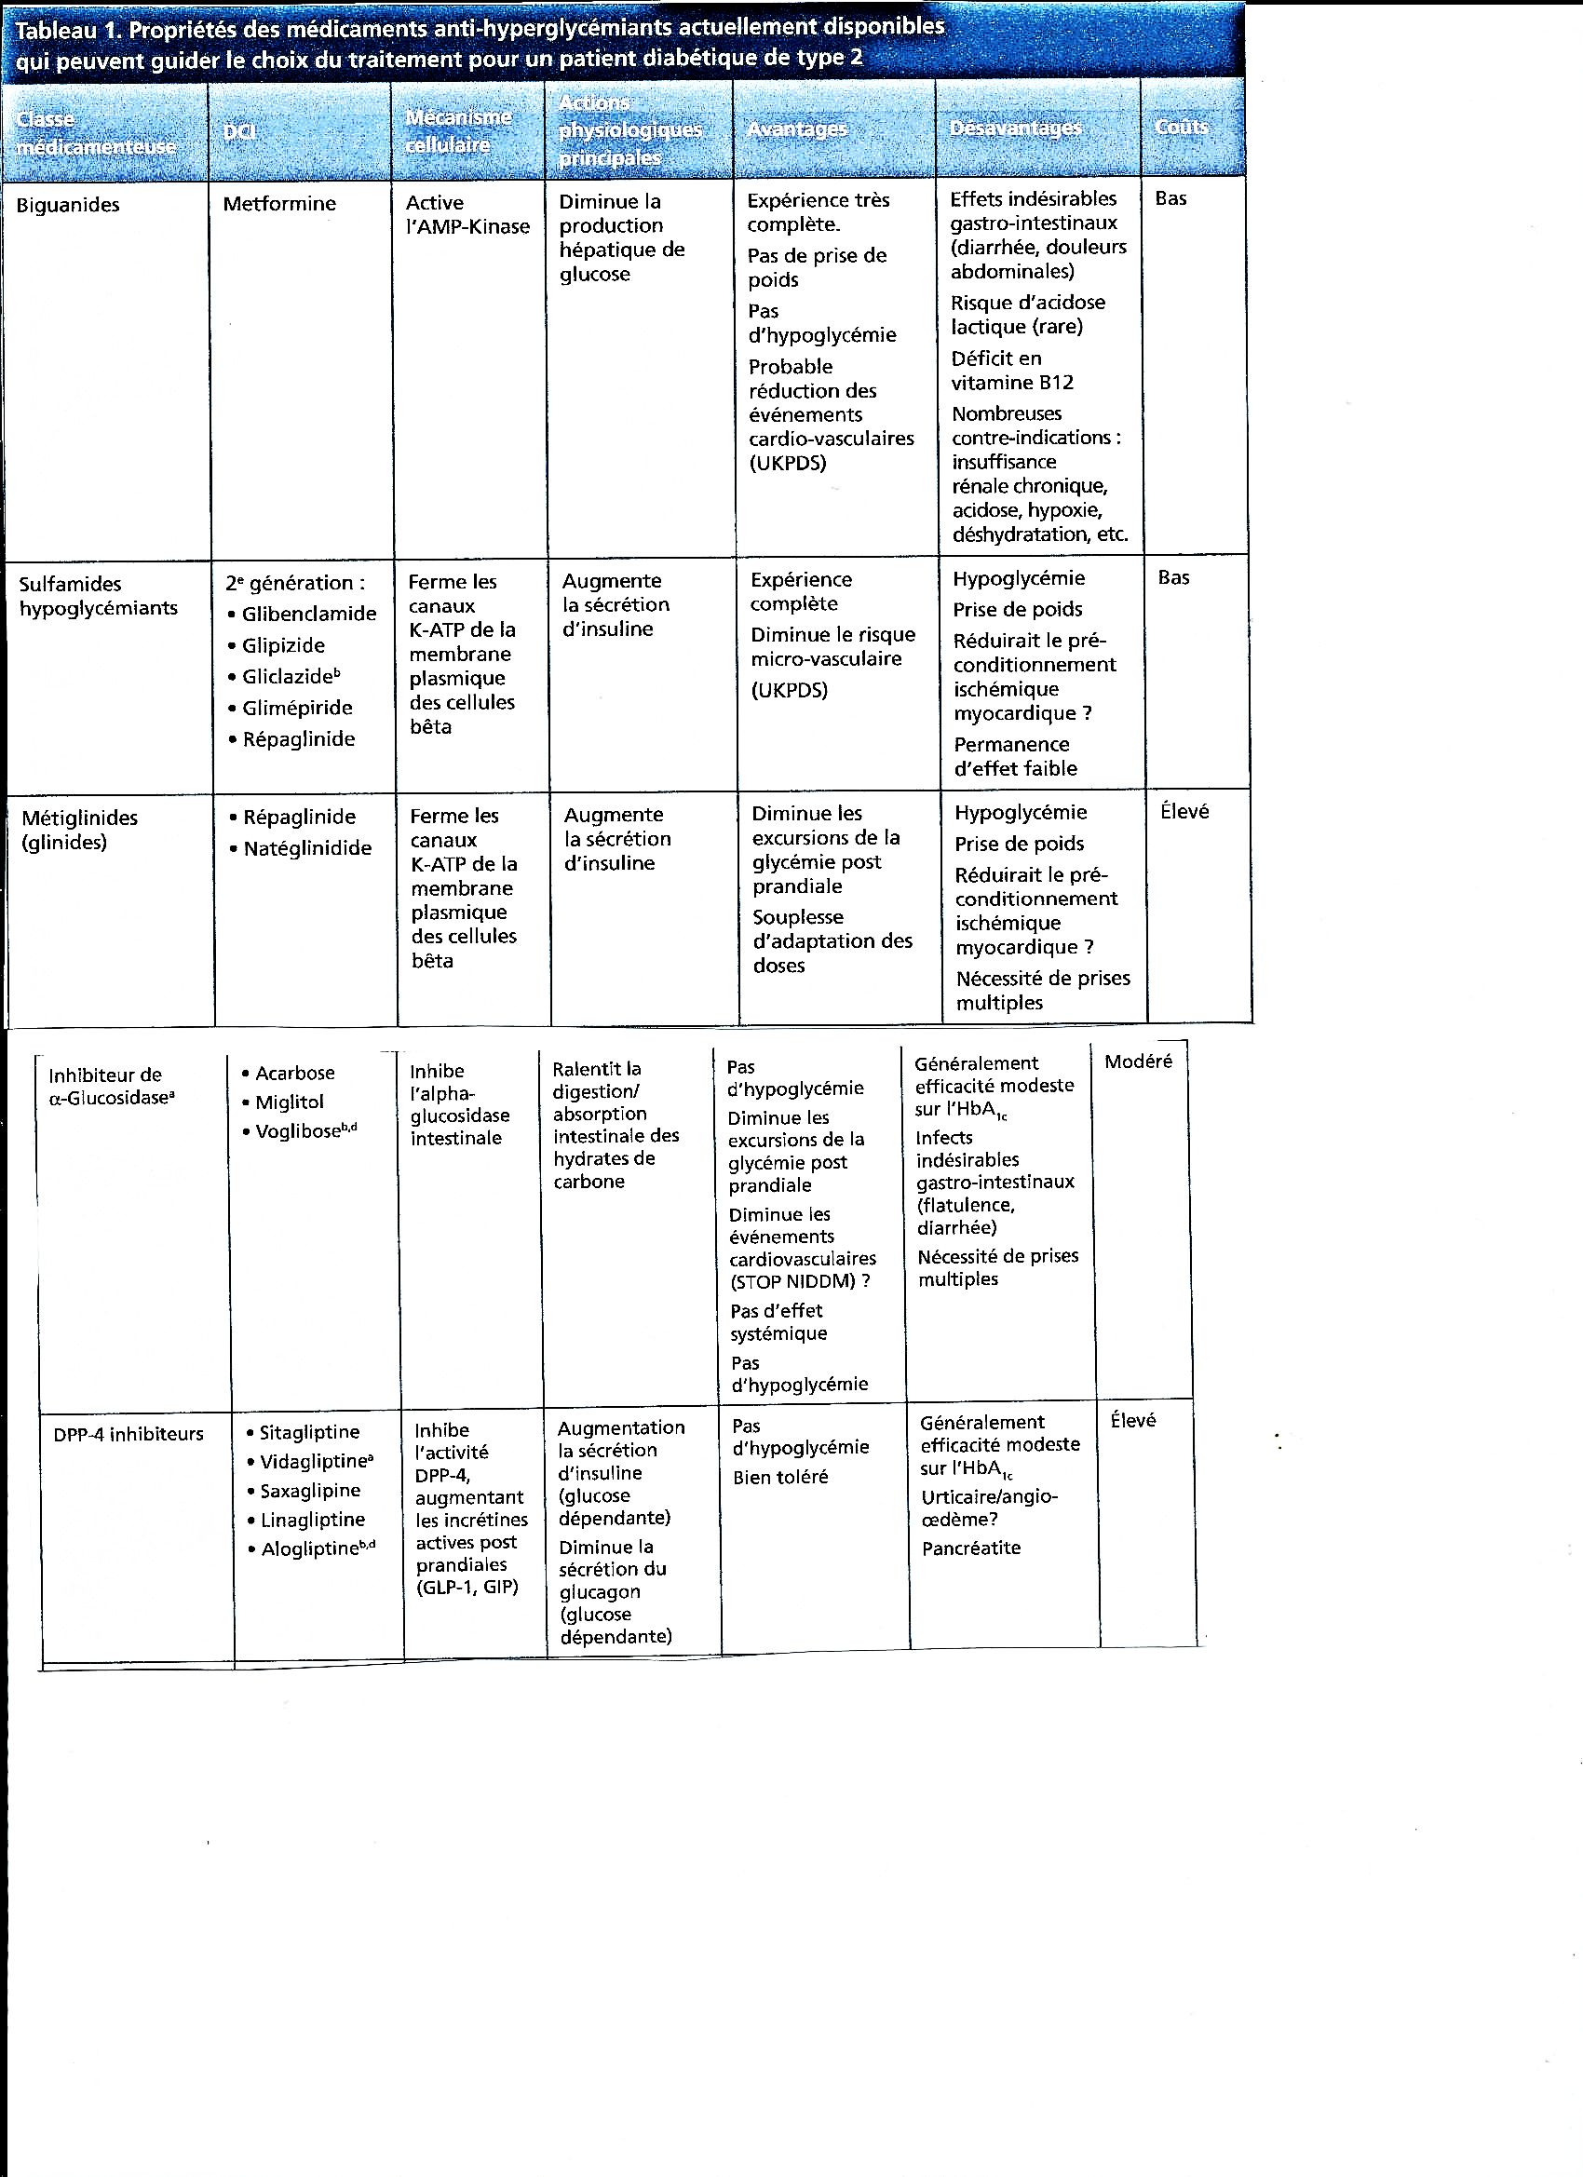

Slide 40
